Slide 1
제 10강 모바일 웹화면 설계(2)
JavaScript 기반 웹화면 설계
jQuery모바일 기반의 웹화면 설계
담당교수 : 전응섭 교수
연구실 : 은봉관 8층
연락처 : 02-950-7620
HP) 010-5268-7267

Slide 2
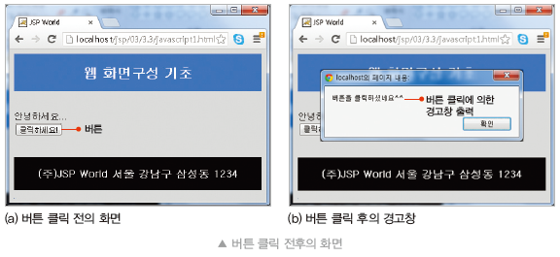
JavaScript를 이용한 웹화면 구성설계
JavaScript는 HTML 문서를 통하여 사용자와 상호작용이 가능하도록 함

Slide 3
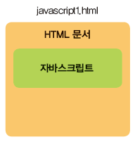
① HTML 문서 내부에 자바스크립트 정의
HTML 문서 내에 JavaScript를 정의하여 사용

Slide 4
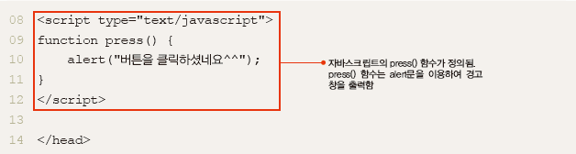
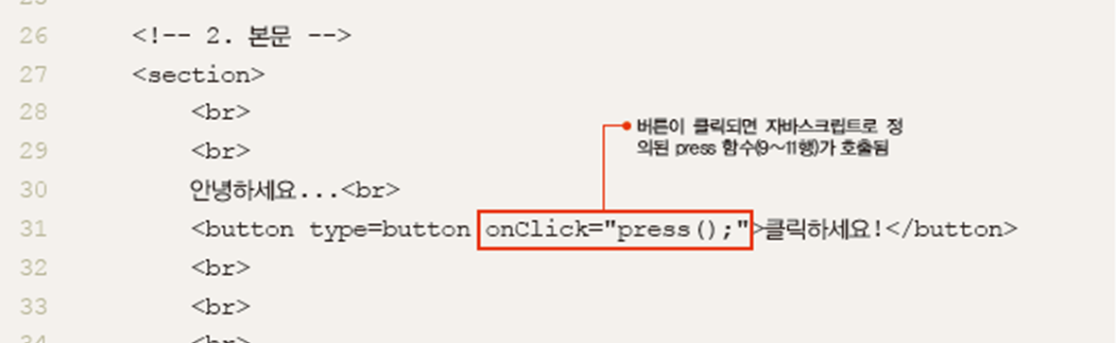
javascript1.html

Slide 5
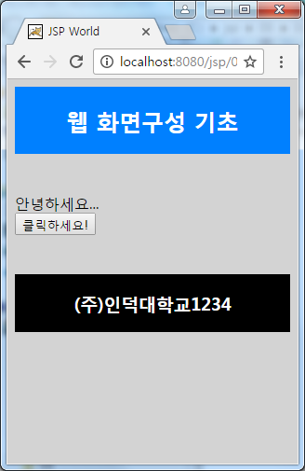
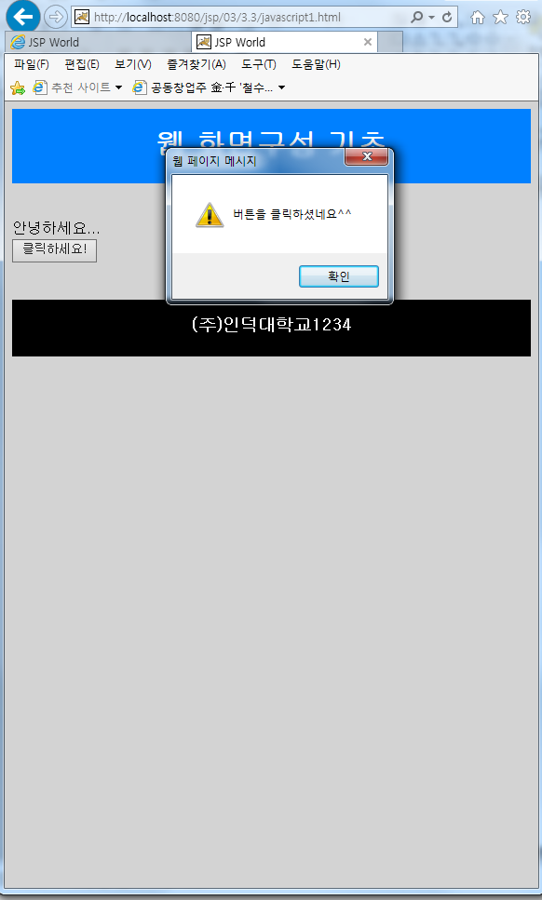
JavaScript는 HTML 문서를 통하여 사용자와 상호작용이 가능

Slide 6
자바스크립트의 HTML 문서 내부에 정의
HTML 문서 내에 JavaScript를 정의하여 사용
<!DOCTYPE HTML>
<html>
<head>
<title>JSP World</title>
<meta name="viewport" content="width=device-width, initial-scale=1">
<link rel="stylesheet" href="style1.css" />
<script type="text/javascript">
function press() {
alert("버튼을 클릭하셨네요^^");
}
</script>
</head>
<body>
<section>
<header class="header1">
<center>
<h1>웹 화면구성 기초</h1>
</center>
</header>
<section>
<br><br>
안녕하세요...<br>
<button type=button onClick="press();">클릭하세요!</button>
<br><br><br>
</section>
<footer class="footer1">
<center>
<h3>(주)인덕대학교1234</h3>
</center>
</footer>
</section>
</body>
</html>

Slide 7
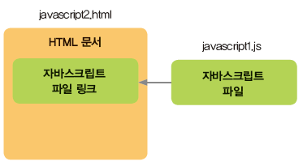
② HTML문서 외부에 자바스크립트 파일 이용하기
JavaScript를 외부 파일로 작성(javascript.js)
여러 HTML 문서에서 불러 사용(javascript2.html)
HTML 문서가 간단해 짐

Slide 8
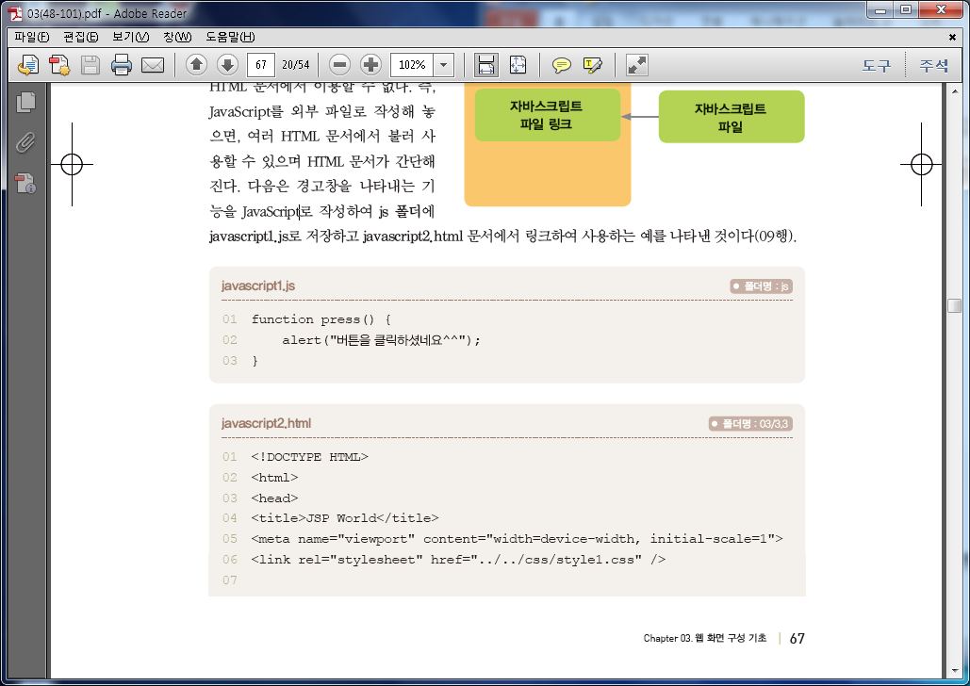
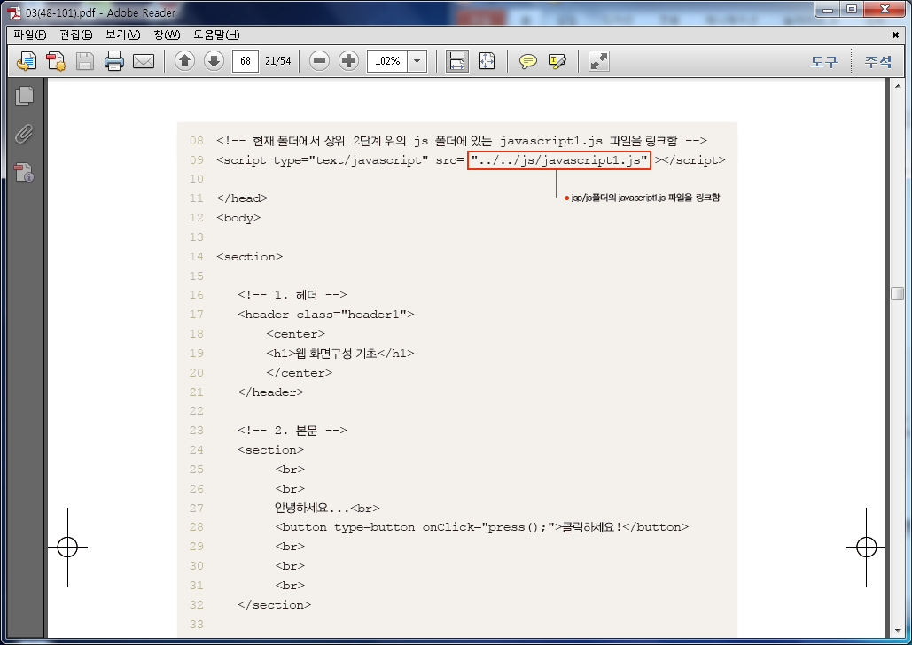
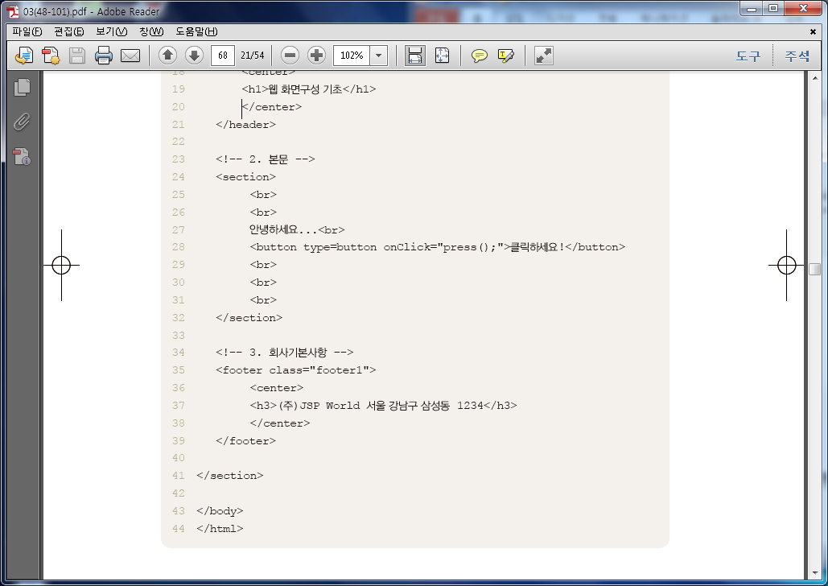
javascript1.js
javascript2.html

Slide 9
자바스크립트의 외부 파일 이용하기
JavaScript를 외부 파일로 작성(javascript.js)
여러 HTML 문서에서 불러 사용(javascript2.html)
HTML 문서가 간단해 짐
JavaScript1.js
function press() {
alert("버튼을 클릭하셨네요^^");
}
JavaScript2.html
<head>
<title>JSP World</title>
<meta name="viewport" content="width=device-width, initial-scale=1">
<link rel="stylesheet" href="style1.css" />
<script type="text/javascript" src="javascript1.js"></script>
</head>

Slide 10
JavaScript2.html
JavaScript1.js
<!DOCTYPE HTML>
<html>
<head>
<title>JSP World</title>
<meta name="viewport" content="width=device-width, initial-scale=1">
<link rel="stylesheet" href="style1.css" />
<script type="text/javascript" src=“javascript1.js"></script>
</head>
<body>
<section>
<!-- 1. 헤더 -->
<header class="header1">
<center>
<h1>웹 화면구성 기초</h1>
</center>
</header>
<section>
<br><br>
안녕하세요...<br>
<button type=button onClick="press();">클릭하세요!</button>
<br><br><br>
</section>
<footer class="footer1">
<center>
<h3>(주)인덕대학교 1234</h3>
</center>
</footer>
</section>
</body>
</html>
function press() {
alert("버튼을 클릭하셨네요^^");
}
현재 폴더에서 javascript1.js 파일을 링크함

Slide 11
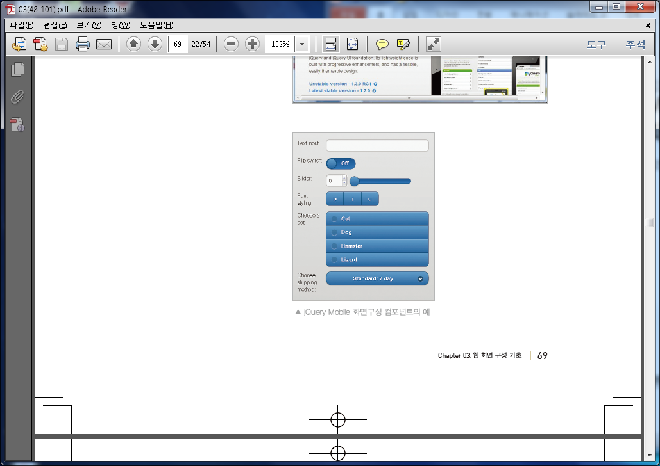
jQuery Mobile 기반의 모바일웹 화면 디자인
jQuery Mobile을 이용하면 간단한 설정으로 일반 웹 화면을 모바일 웹 화면으로 최적화하여 출력 가능

Slide 12
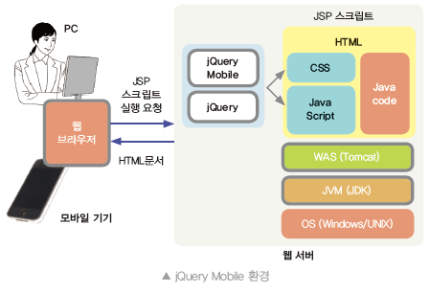
jQuery Mobile 사용 환경

Slide 13
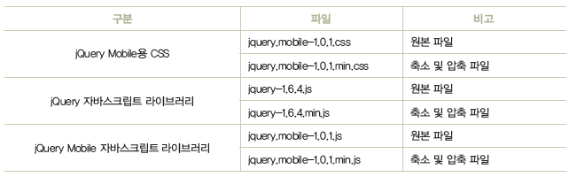
jQuery Mobile 라이브러리
jQuery Mobile 라이브러리 사용 방법
① CDN(Content Delivery Network) 버전을 링크하여 이용하는 방법
② zip 파일을 다운로드하여 사용하는 방법

Slide 14
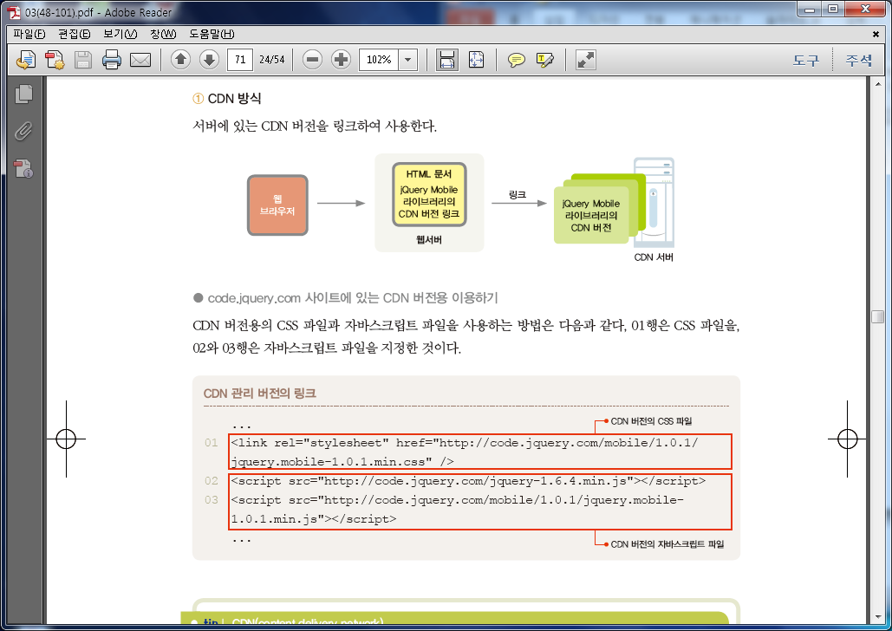
CDN 방식

Slide 15
jQuery모바일 기반의 웹화면 설계
jQuery 개념
jQuery : 기존 JavaScript에서 쉽고 적게, 다양한 일을 수행할 수 있도록 고안하여 만든 함수들의
집합인 라이브러리 언어
기존 자바스크립트 보다 코드를 짧고 쉽게 구현
모든 브라우저에 표준화
애니메이션 등을 쉽게 구현
jQuery는 자바스크립트를 쉽게 사용하게 해주는 자바스크립트 프레임웍
jQuery를 사용하면 DOM의 객체로 구성되어 있는 웹페이지를 쉽게 조작가능

Slide 16
jQuery 준비
1) 라이브러리 연동 – 다운로드 연동 방식
- http://jquery.com/download/ 에서 라이브러리 파일을 다운로드 후 설치
<script type="text/javascript" src="jquery 라이러리 파일 경로"></script>
2) 라이브러리 연동 – CDN 연동 방식
- CDN(Content delivery network) 연동 방식은 네트워크를 통해 전송 받아 연동하는 방식
<script src="//ajax.googleapis.com/ajax/libs/jquery/1.11.1/jquery.min.js"></script>
<script src="// http://ajax.aspnetcdn.com/ajax/jQuery/jquery-1.11.1.min.js”></script>
<script src="//code.jquery.com/jquery-1.11.0.min.js"></script>
<script src="//code.jquery.com/jquery-latest.js"></script>

Slide 17
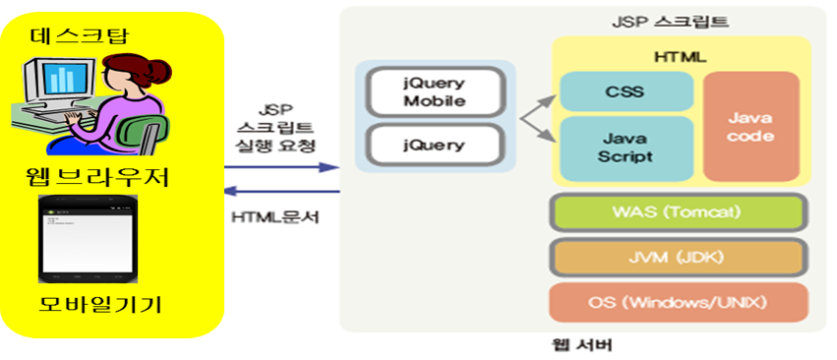
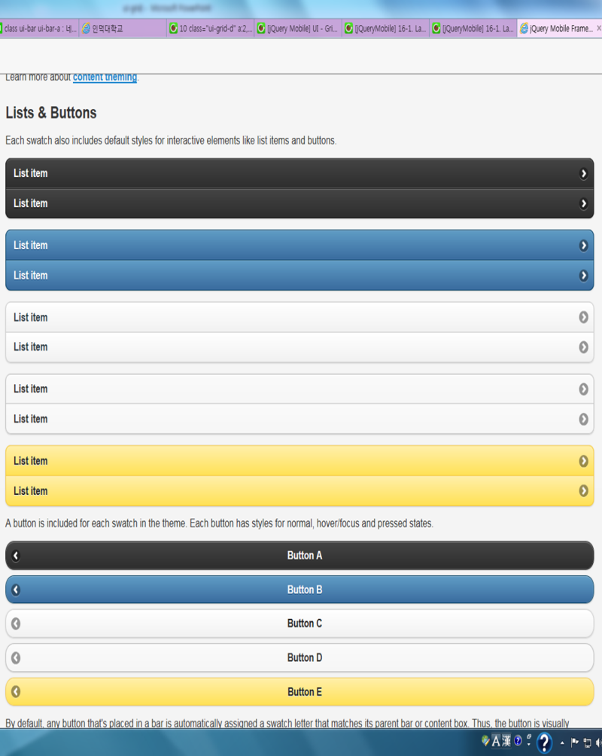
jQuery Mobile 사용환경
jQuery Mobile을 이용하면 간단한 설정으로 일반 웹 화면을 모바일 웹 화면으로 최적화하여 출력 가능
List와 Button 구성 컴포넌트
jQuery Mobile화면 구성 컴포넌트

Slide 18
jQuery Mobile 사용 라이브러리
jQuery Mobile 라이브러리 사용 방법
CDN(Content Delivery Network) 버전을 링크하여 이용하는 방법
zip 파일을 다운로드하여 사용하는 방법

Slide 19
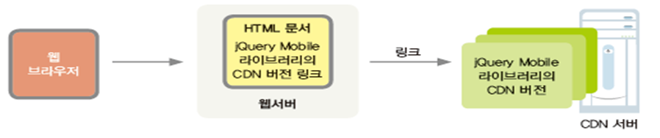
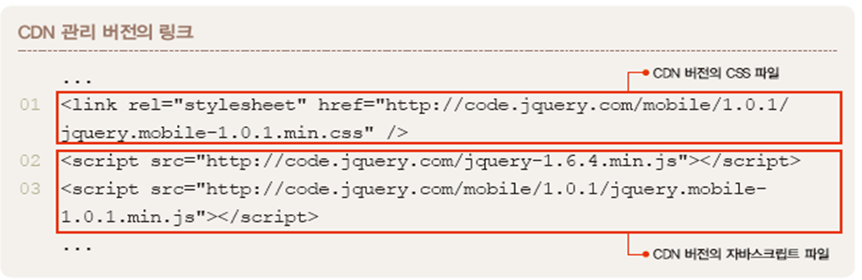
jQuery Mobile 라이브러리 사용 방법
1) CDN 방식으로 사용하기

Slide 20
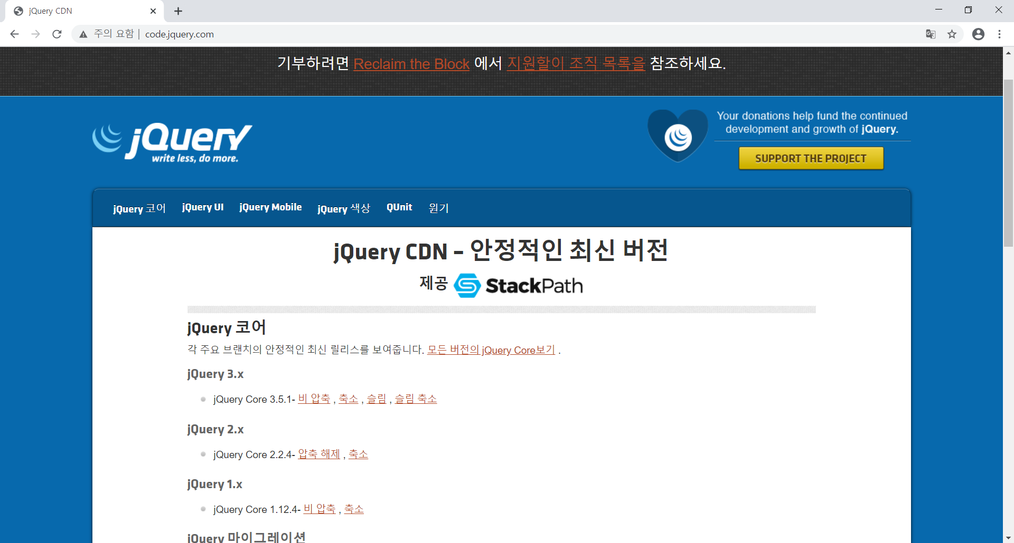
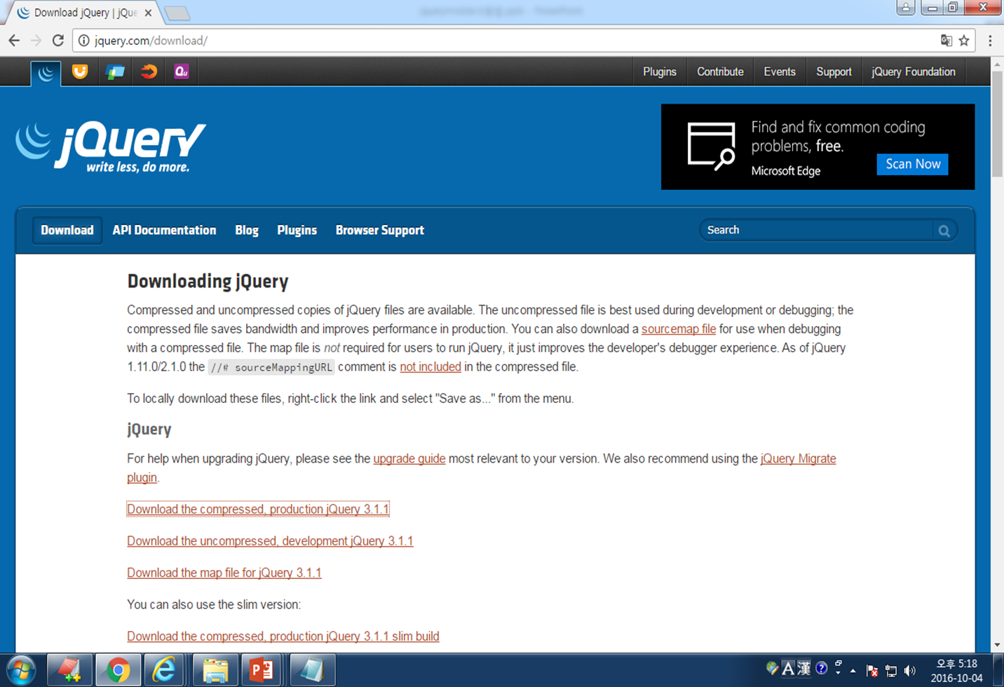
2) Zip파일 다운로드 방식
서버에 있는 jQuery 라이브러리 Zip파일을 다운로드하여 압축을 푼 후 링크하여 사용
code.jquery.com에서 다운로드 받기

Slide 21
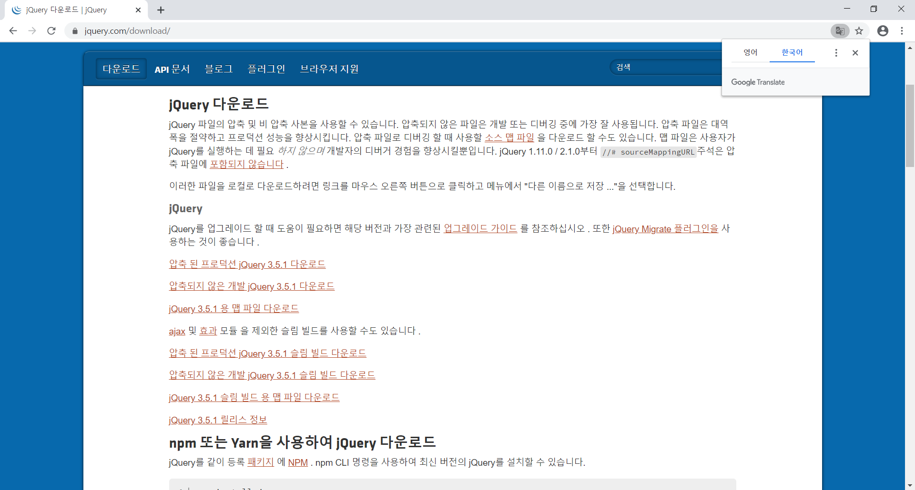
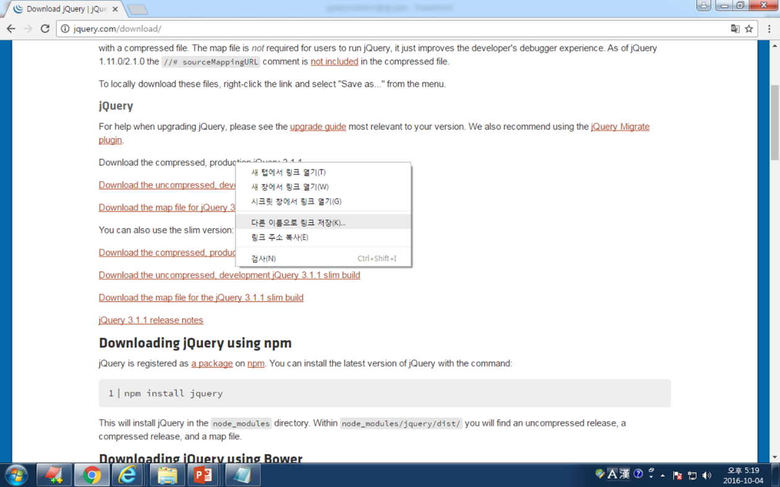
Download메뉴

Slide 22
